Slide 1
早自修 7:50-8:35 晨讀
第二節考1200單
181-190
Notes:
注意：若要變更此投影片上的影像，請選取該影像並將它刪除。然後按一下預留位置中的 [圖片] 圖示
以插入您自己的影像。

Slide 2
週四課表
數國體 護眼 閩
打菜/量體溫、用餐
12:15潔牙、午睡
健氟水英綜

Slide 3
下課5分鐘～ 記得喝水 上廁所 室外走走 望遠凝視
Notes:
注意：若要變更此投影片上的影像，請選取該影像並將它刪除。然後按一下預留位置中的 [圖片] 圖示
以插入您自己的影像。

Slide 4
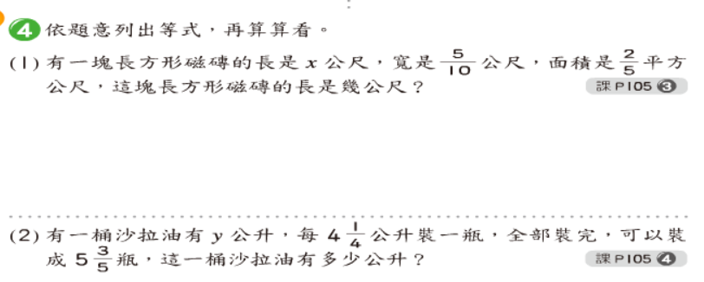
第一節 數學課
數7模擬考(2)
互改檢討訂正
數習88-89
數重50
線上回家作業：因材網8-5

Slide 5
下課１０分鐘～ 記得喝水 上廁所 室外走走 望遠凝視
Notes:
注意：若要變更此投影片上的影像，請選取該影像並將它刪除。然後按一下預留位置中的 [圖片] 圖示
以插入您自己的影像。

Slide 6
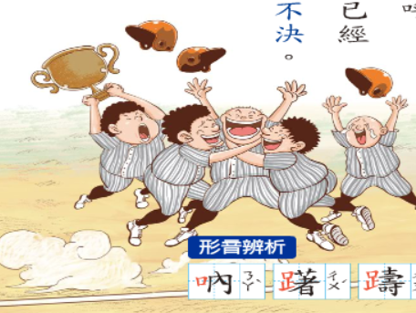
第二節 國語課
考1200單
國習第一、二大題
國練畫重點
寫國練12
國12直行

Slide 7
下課15分鐘～ 第4節閩課放桌上 椅子靠攏再下課
帶上水壺 準備上體育課，
下課後要護眼

Slide 8
午餐時間
１２：１５潔牙
１２：２５午睡
Notes:
注意：若要變更此投影片上的影像，請選取該影像並將它刪除。然後按一下預留位置中的 [圖片] 圖示
以插入您自己的影像。

Slide 9
午休整潔活動 廁所和教室各1人 掃地＋拖地 潔牙長準備氟水
感謝 采瑜 協助整理教室整潔
Notes:
注意：若要變更此投影片上的影像，請選取該影像並將它刪除。然後按一下預留位置中的 [圖片] 圖示
以插入您自己的影像。

Slide 10
下課５分鐘～ 潔牙長準備氟水
◎電器長請開電燈◎

Slide 11
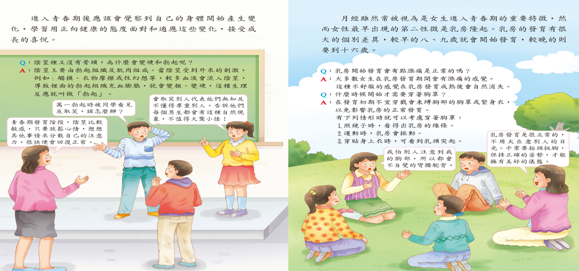
第五節 健康課
課本112-113(接納自己，照顧好身體；尊重別人，人際好關係)
認識青春期- 青少年好漾館 - 健康九九網站

Slide 12
下課５分鐘～ 英語三本一盒放桌上 小老師請開電子書
◎準備好 再下課◎

Slide 13
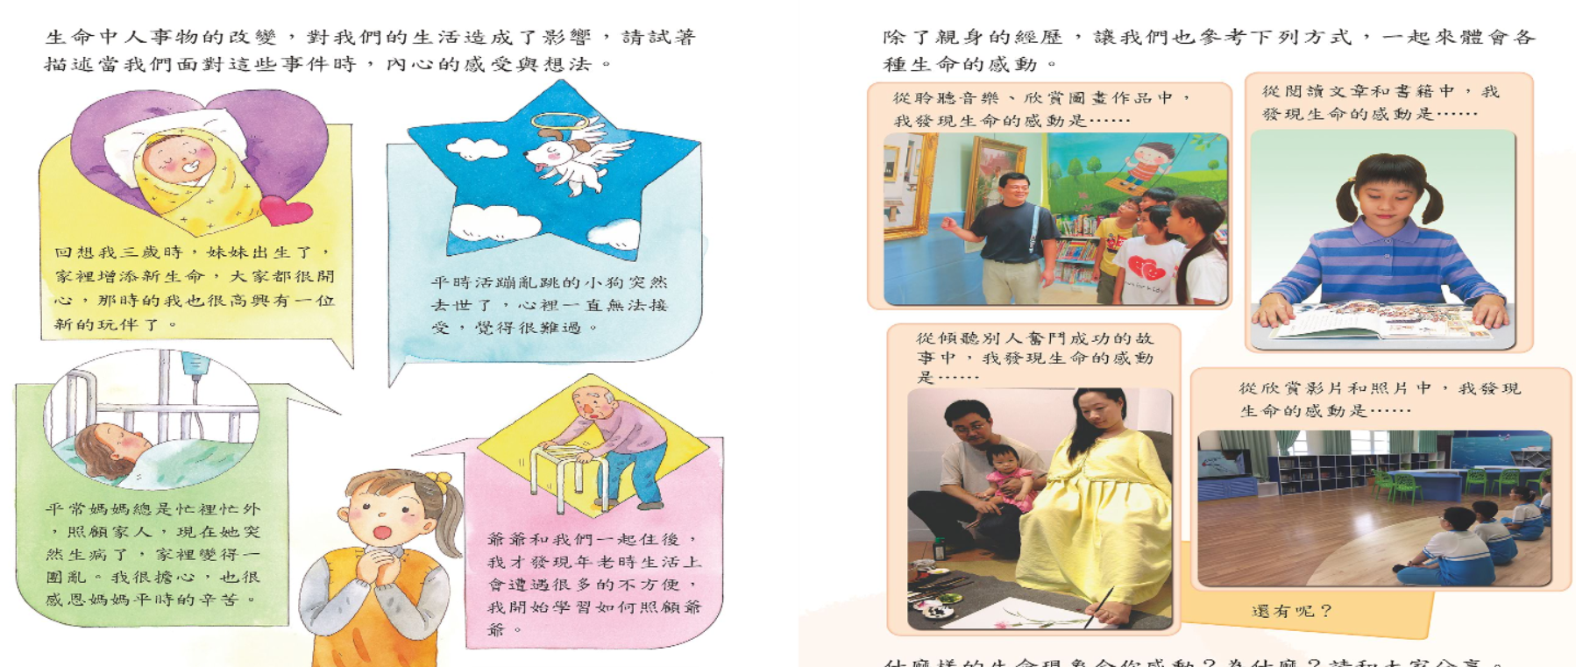
第七節 綜合課
CUPS考驗113
It's got sights to give you shivers
有足以讓你顫抖的絕美風景
綜合課本：48-49
希兒與皮帝的神奇之旅BGM(學習吧)
口足畫家楊恩典
120公分的世界
-李克翰心理師(班網)
【超沙鬥士 孫育仁】
◎第一排同學 請關外窗戶◎第五排同學 請關內窗戶◎

Slide 14
天雨帶雨具 天冷帶外套
Notes:
注意：若要變更此投影片上的影像，請選取該影像並將它刪除。然後按一下預留位置中的 [圖片] 圖示
以插入您自己的影像。

Slide 15
學習吧-我們這一班-桃園天氣預報 隨時留意天氣變化，請保重身體!

